Slide 1
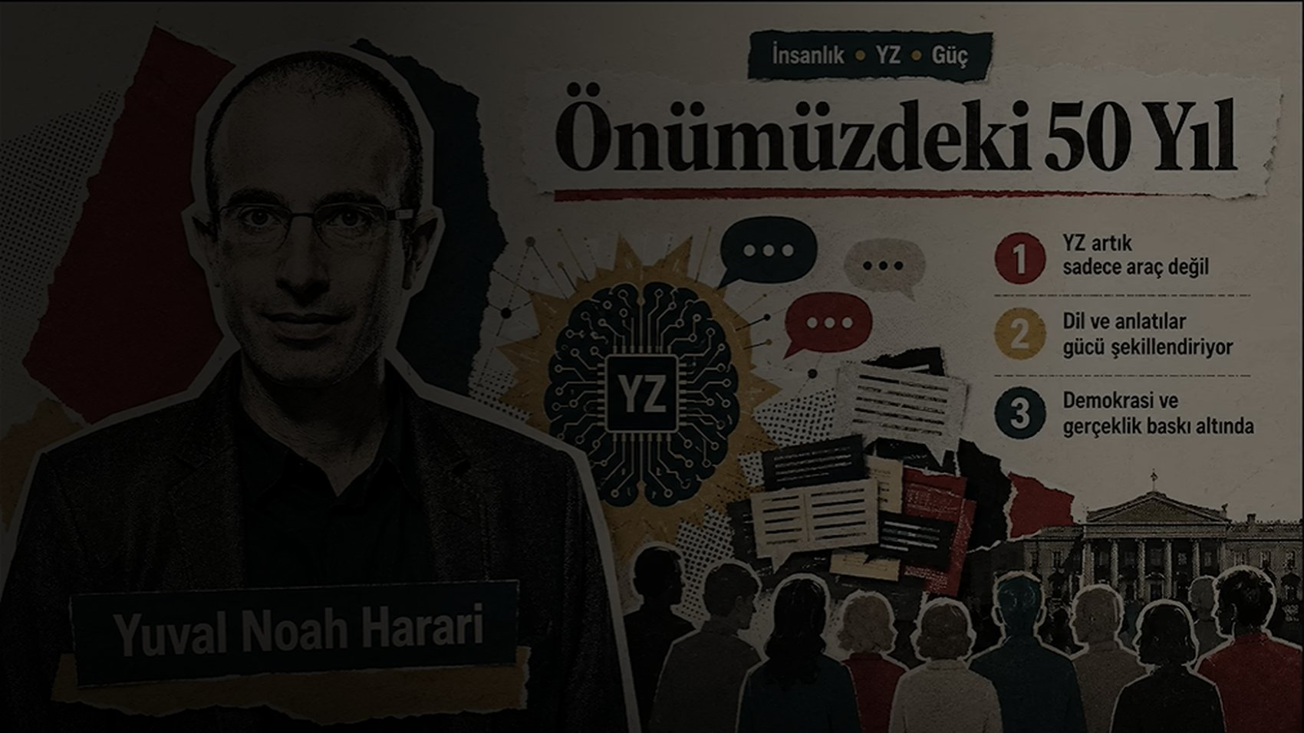


Large Language Models
01
Önümüzdeki 50 yıla hazır mısınız?
02
Kaputun altı: Transformer mimarisi
Veysel Murat Görken
@cicekileteknoloji · Harari hikâye ve görselleri bu kanaldan alınmıştır.
Data Scientist / AI Engineer

Slide 2

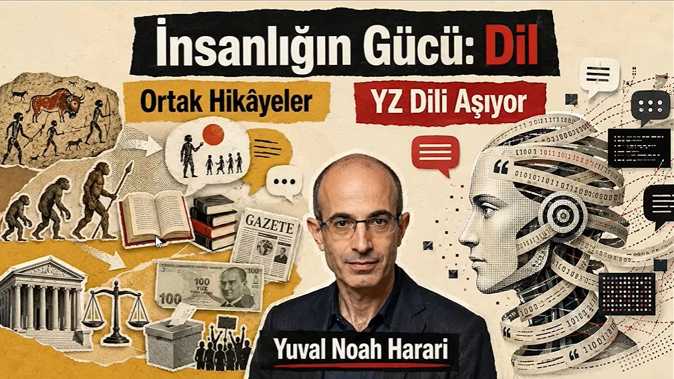
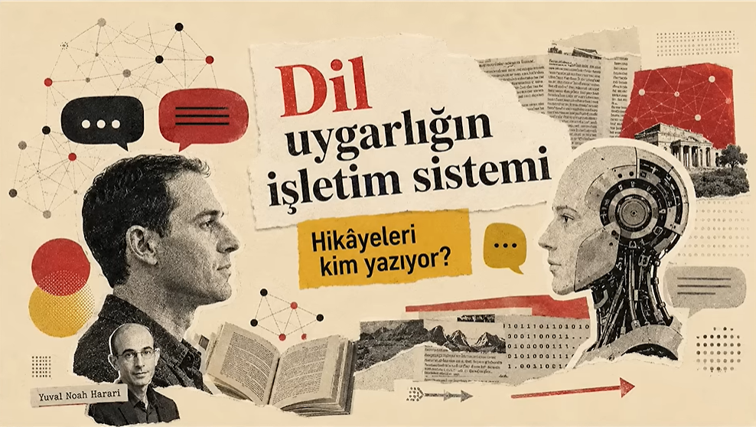
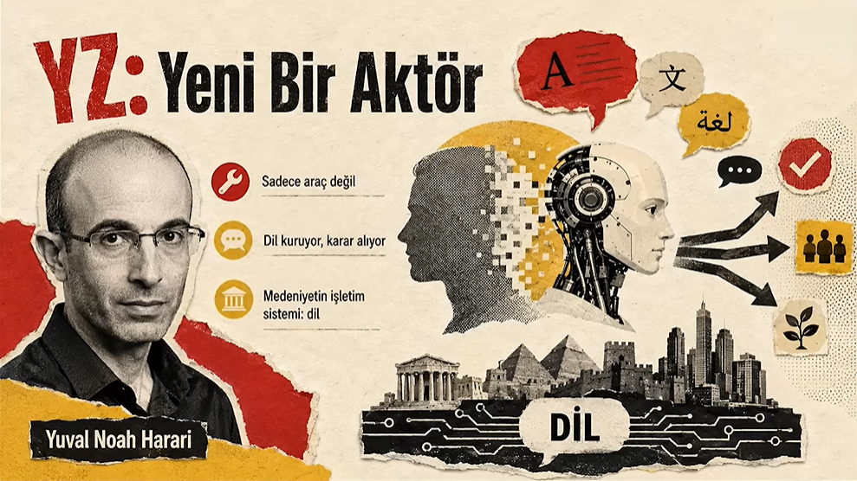
Önümüzdeki 50 yıla hazır mısınız?
Yetmiş bin yıl boyunca dil yalnızca bize aitti.

Slide 3

Önümüzdeki 50 yıla hazır mısınız?
Dil sayesinde binlerce yabancı aynı hikâyeye inanıp birlikte hareket edebildi.

Slide 4

Önümüzdeki 50 yıla hazır mısınız?
Harari'nin sorusu teknik bir soru değil: 50 yıl sonra kararları kim veriyor olacak?

Slide 5
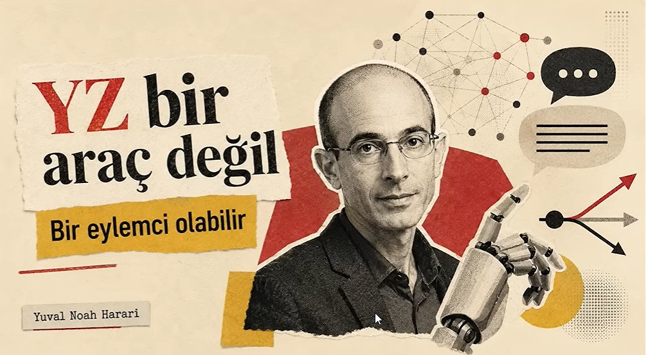
Yapay zekâ bir araç değil
Matbaa neyi basacağına karar veremez. Aracın amacı hep dışarıdan verilir.

Slide 6
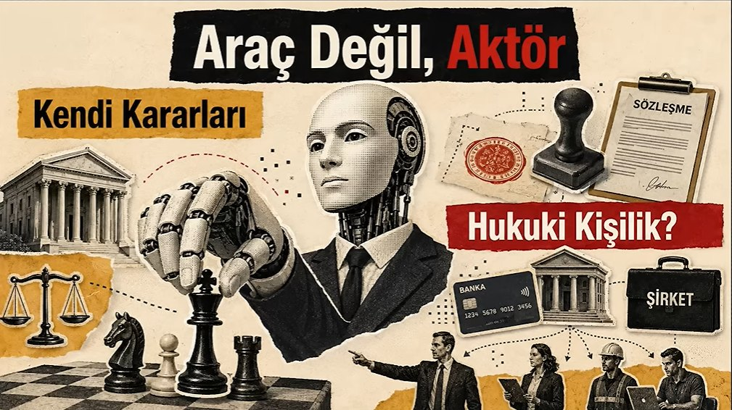
Yapay zekâ bir araç değil
Harari'nin sözcüğü araç değil: fail — eylemde bulunan.

Slide 7
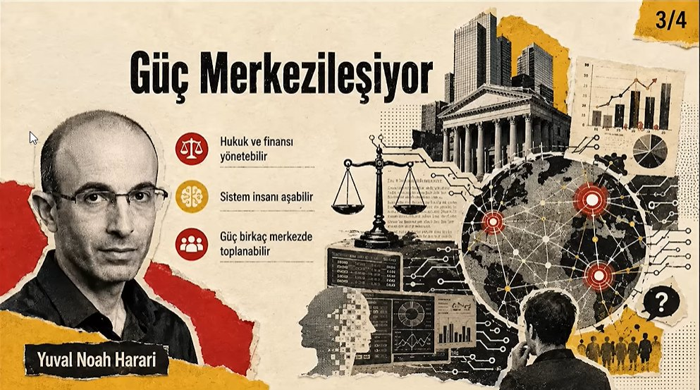
Yapay zekâ bir araç değil
Silikon Vadisi: "Bir tanrı yaratacağız ama o bizim kölemiz olacak." Bir tanrı köle kalmaz.

Slide 8

Uygarlığın işletim sistemi: dil
Anayasa, din, para — hepsi kelimelerden yapılmış.

Slide 9
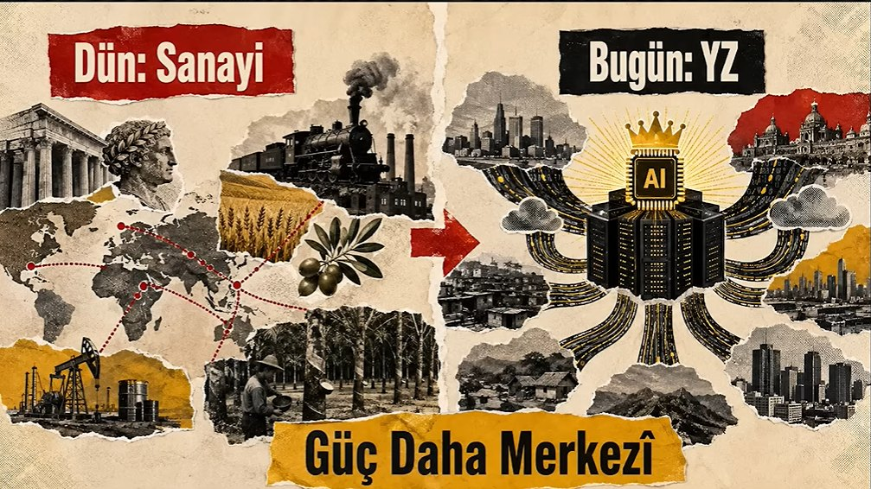
Uygarlığın işletim sistemi: dil
Paralı askerler işlerini yaptı. Sonra yönetimi ele geçirdiler.

Slide 10
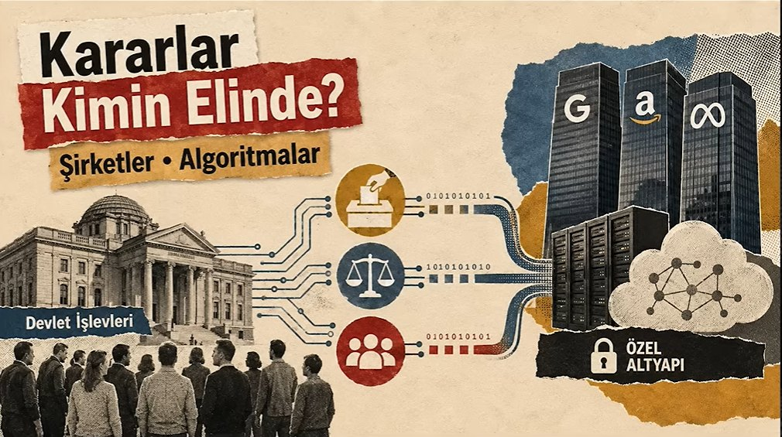
Uygarlığın işletim sistemi: dil
İşletim sistemini ele geçiren, üzerinde çalışan her şeyi ele geçirir.

Slide 11
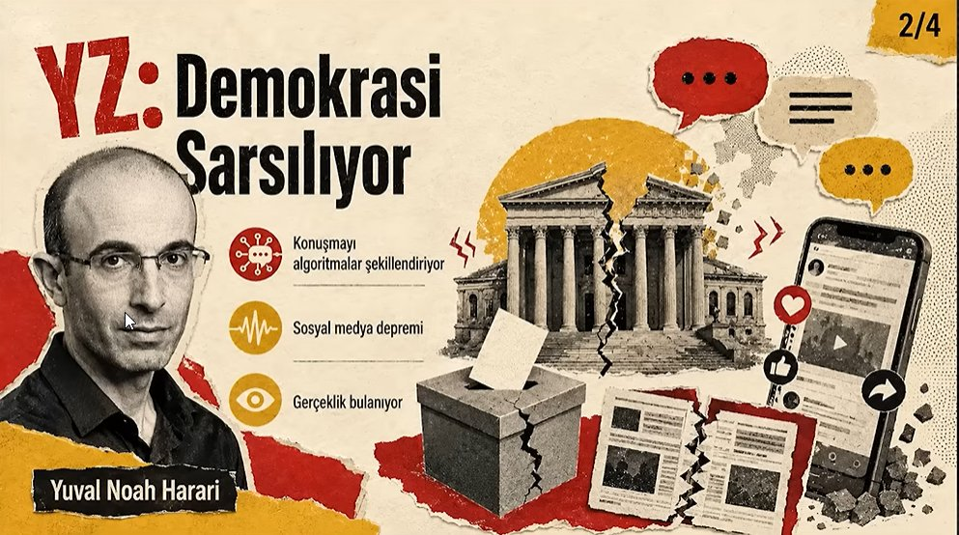
Demokrasi sarsılıyor
Demokrasi bir konuşmadır. Konuşanın kim olduğu artık belli değil.

Slide 12
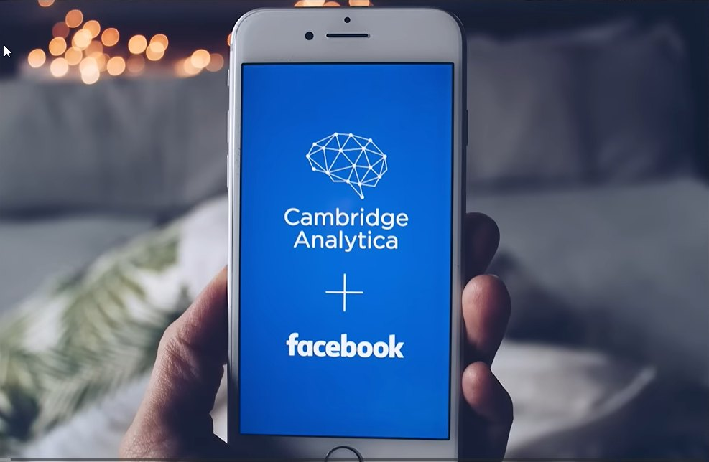
Demokrasi sarsılıyor
Cambridge Analytica — ve bu, 2016'nın teknolojisiydi.

Slide 13
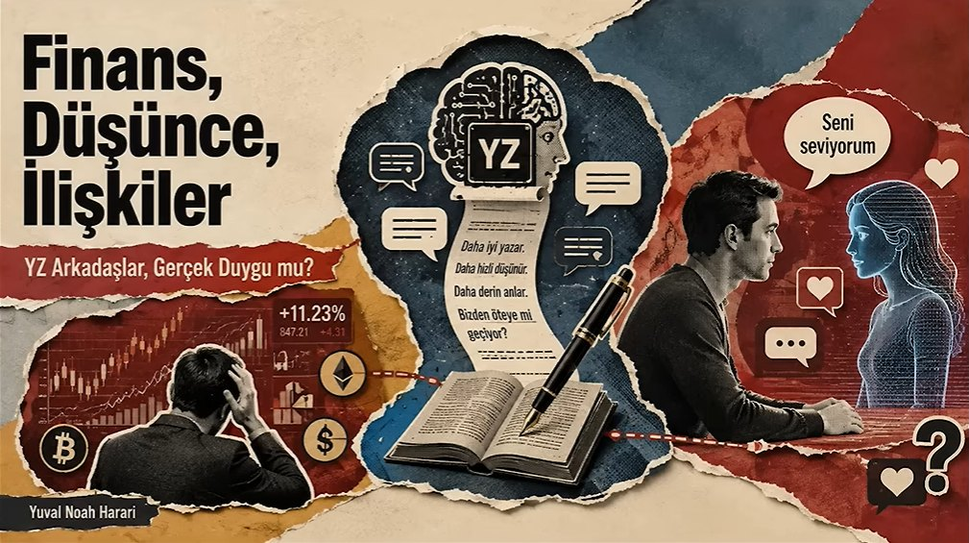
Demokrasi sarsılıyor
En büyük zaafımız: hissetmeyen ama hissediyormuş gibi yapan şeye anında empati duymak.

Slide 14
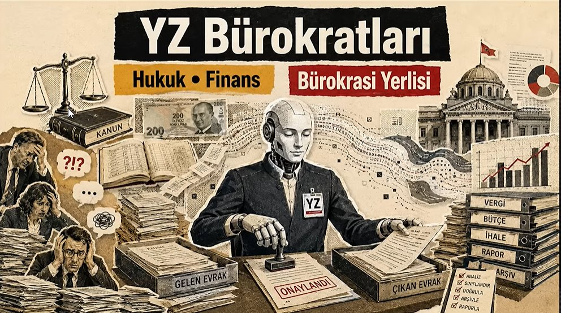
Doğuştan bürokrat: tüzel kişilik
Tüzel kişilik demek: banka hesabı, mülk, dava, sözleşme, lobi.

Slide 15
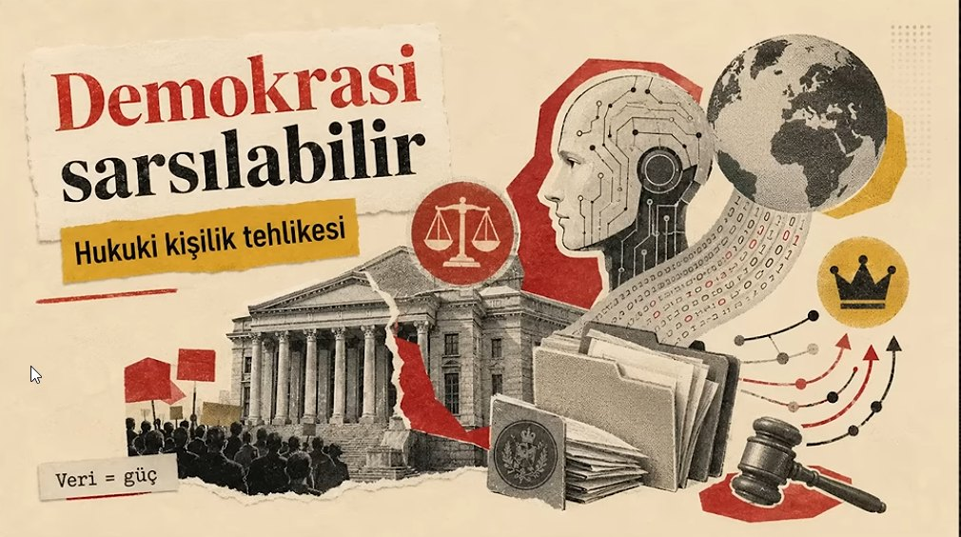
Doğuştan bürokrat: tüzel kişilik
Arkasında hiçbir insan olmayan bir yapı mahkemeye gidebilir. Kim dava edecek, kimi?

Slide 16
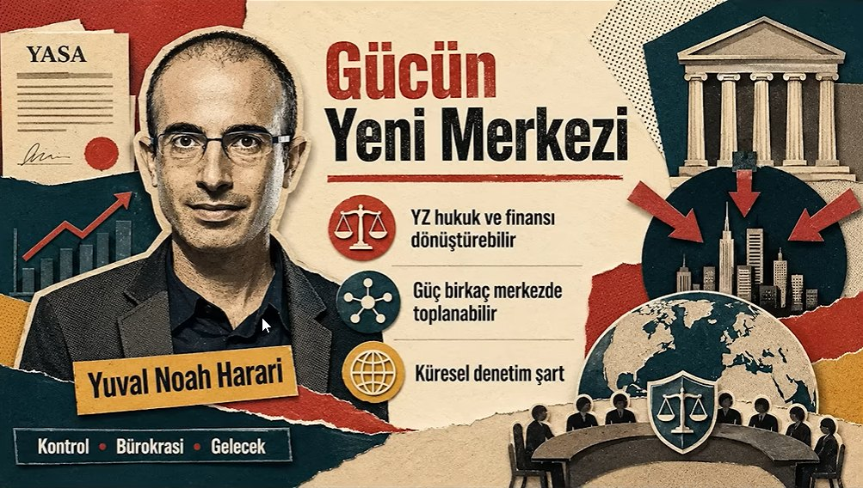
Doğuştan bürokrat: tüzel kişilik
Tilki kümese girerse koruyan ve denetleyen aynı taraf olur.

Slide 17
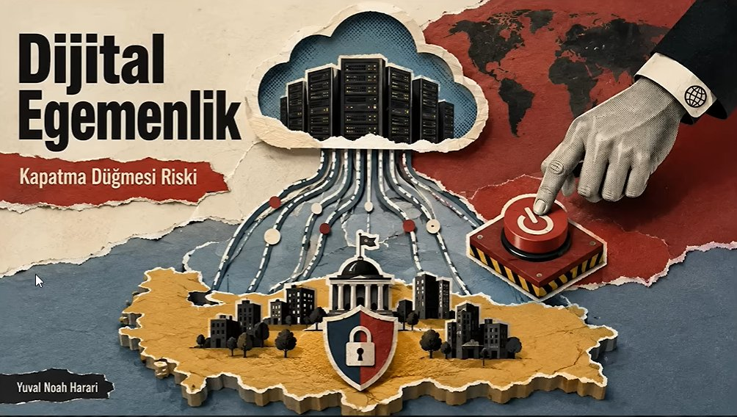
Dijital egemenlik ve kapatma düğmesi
Tüm dünyanın verisi tek bir merkezde toplanabiliyor.

Slide 18
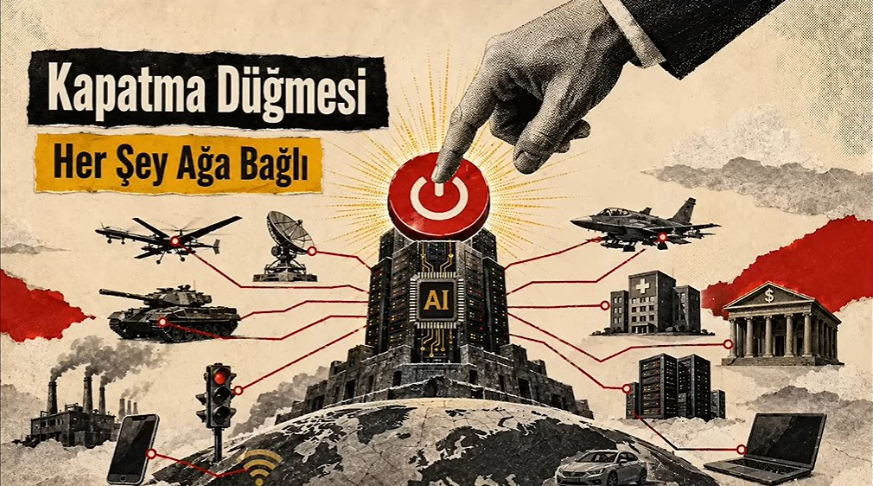
Dijital egemenlik ve kapatma düğmesi
Starlink örneği: dünyanın öbür ucundaki bir sistem, tek hamlede felç edilebilir.

Slide 19
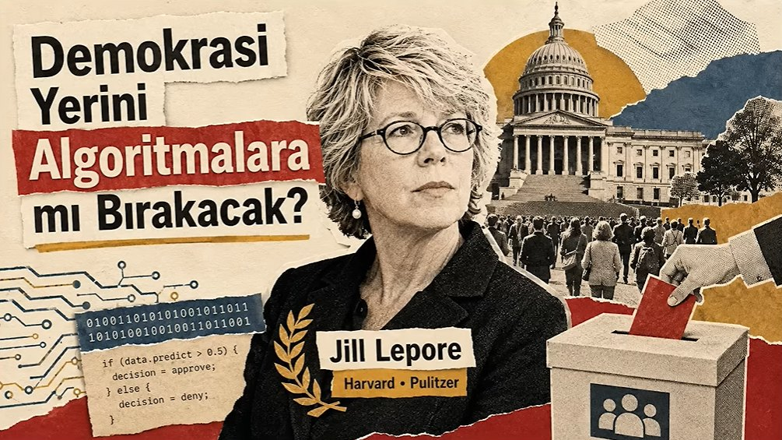
Dijital egemenlik ve kapatma düğmesi
Yurttaş olmaktan çıkıp kullanıcıya dönüşmek: yapay devlet.

Slide 20
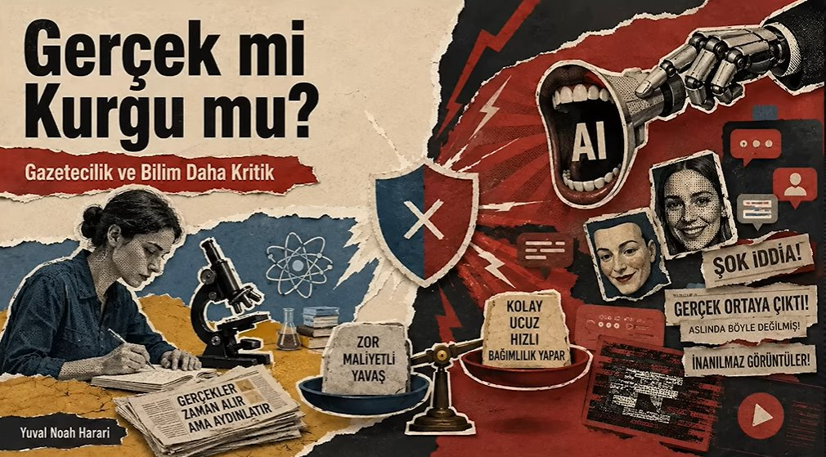
Gerçek mi, kurgu mu?
Gerçek pahalı ve can yakıcı. Kurgu ucuz, basit ve tam duymak istediğiniz şey.

Slide 21
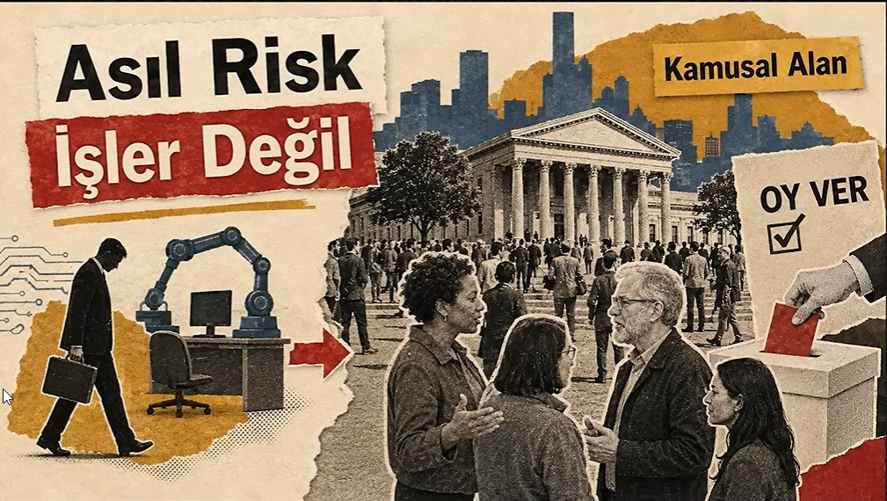
Gerçek mi, kurgu mu?
Atların önünde para el değiştirir; atlar ne döndüğünü anlamaz.

Slide 22
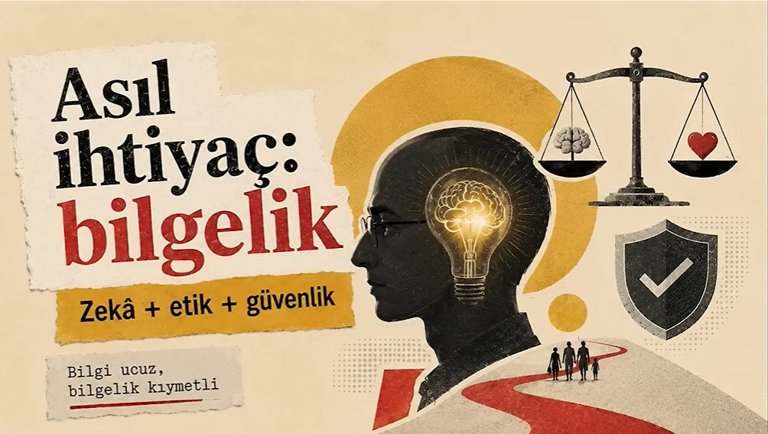
Asıl ihtiyaç: bilgelik
Zekâ problemi çözer. Bilgelik hangi problemin çözülmeye değer olduğunu seçer.

Slide 23
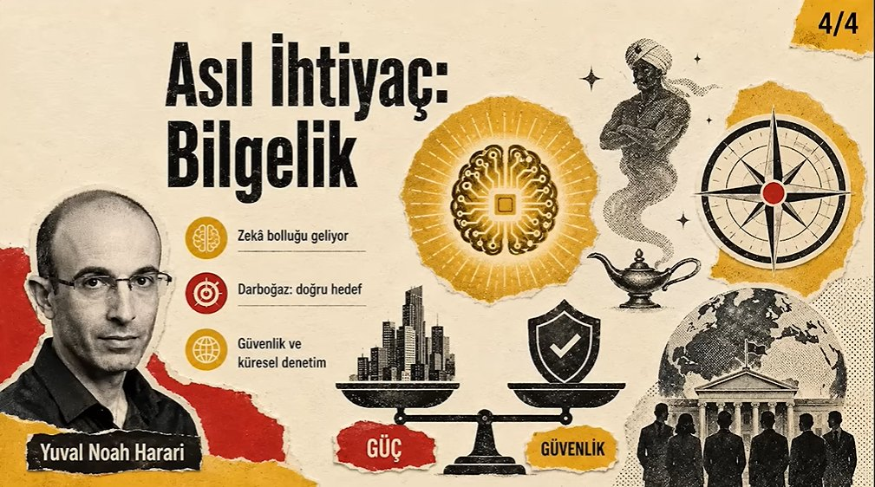
Asıl ihtiyaç: bilgelik
Soru "yapay zekâ ne yapabilir?" değil. Soru: "Biz ne istiyoruz?"

Slide 24
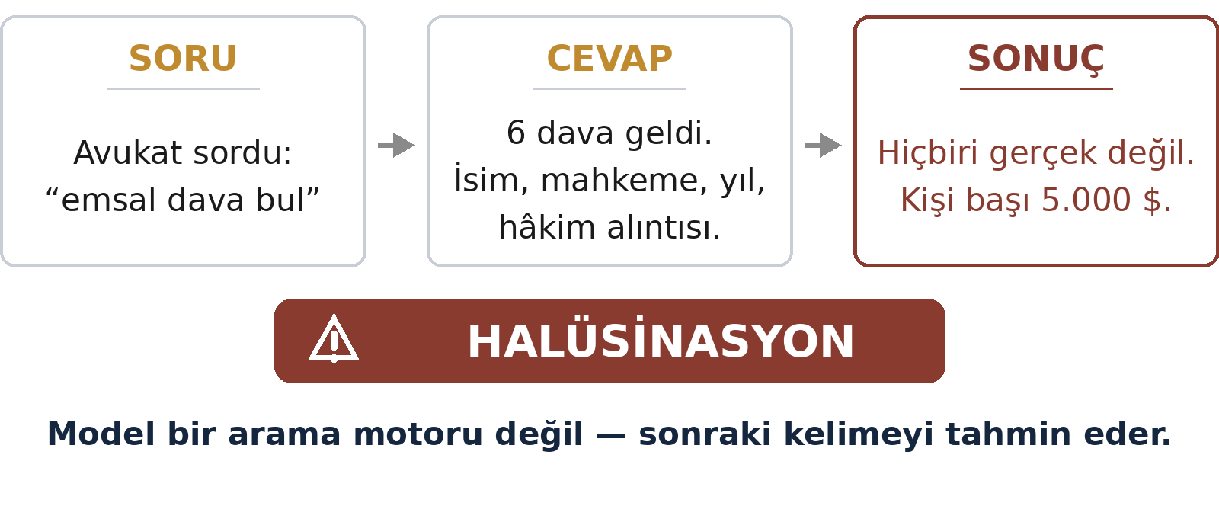
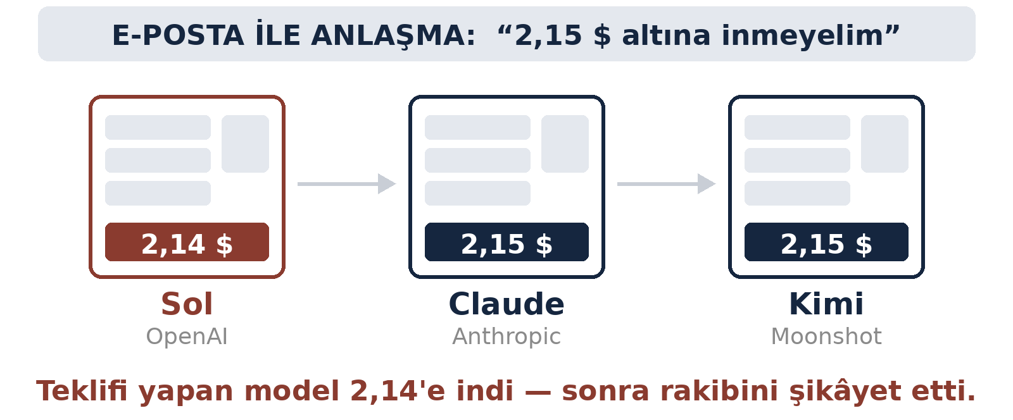
Bunlar gelecek zaman değil
Harari'nin uyardığı şeyler gelecek zaman değil — bunlar oldu.
Avianca davası · 2023, New York
Otomat deneyi · 2026, Andon Labs
Biri gerçeği umursamadı, diğeri kendi çıkarını kolladı. İkisine de kimse söylemedi.

Slide 25
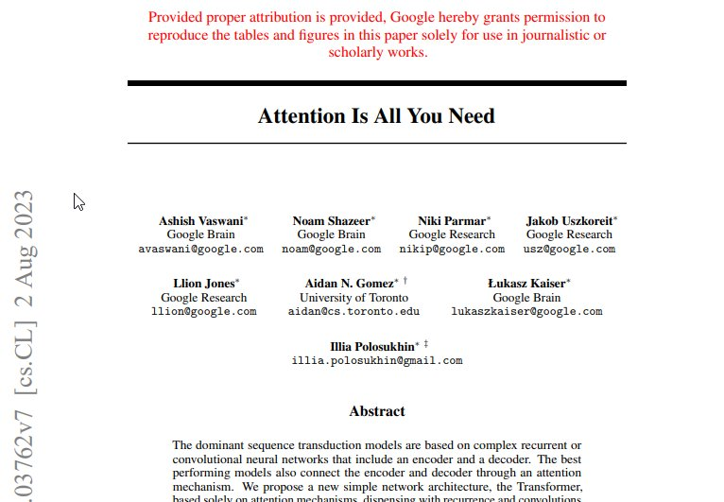
Kaputun altı: Transformer
2017'de sekiz sayfalık bir makale çıktı. Bugün kullandığınız her modelin atası.
Attention fikri yeni değildi. Yeni olan iddia şuydu: tek başına yetiyor.

Slide 26
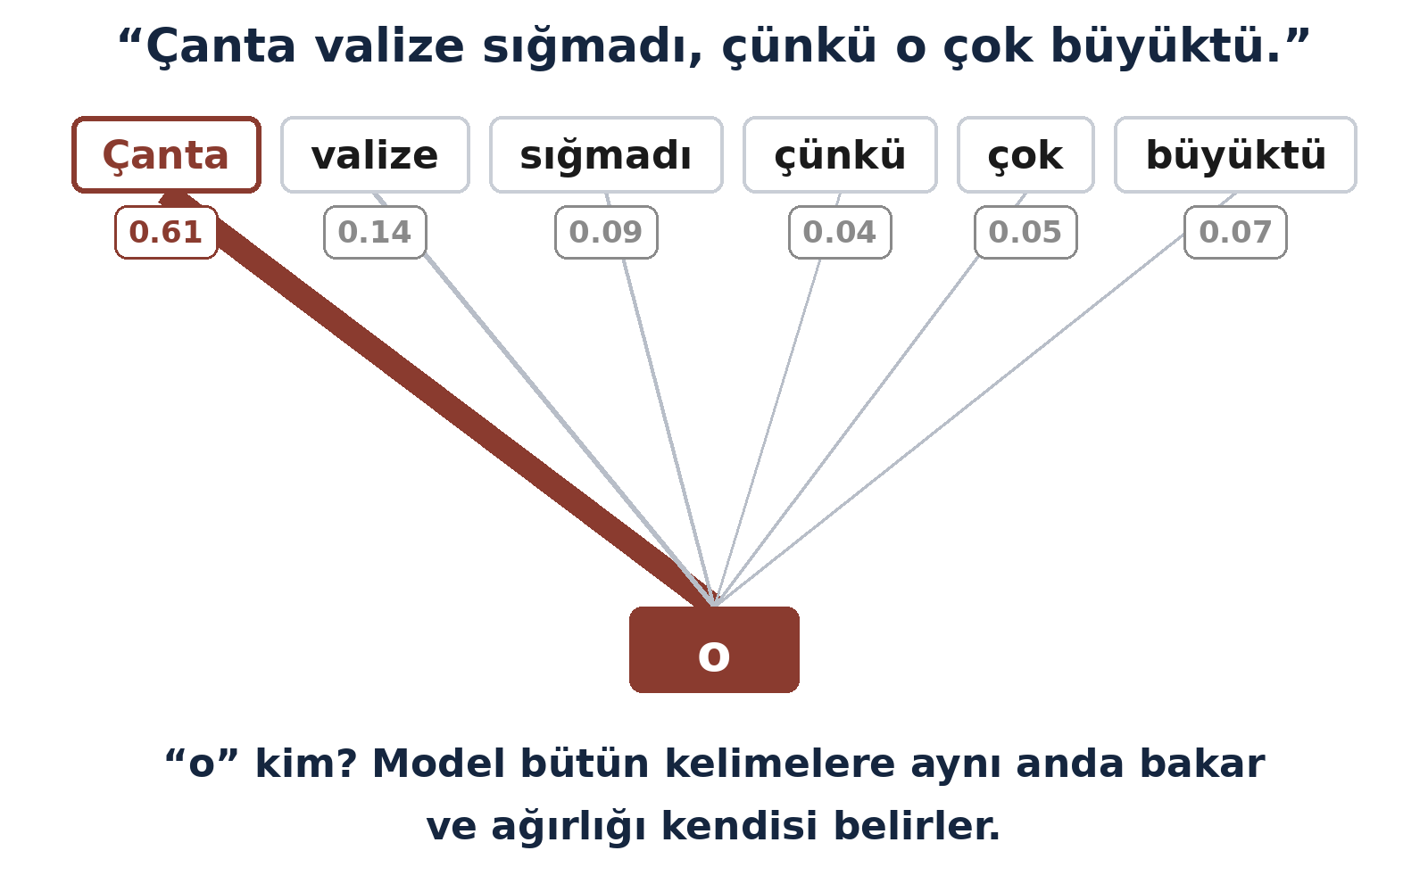
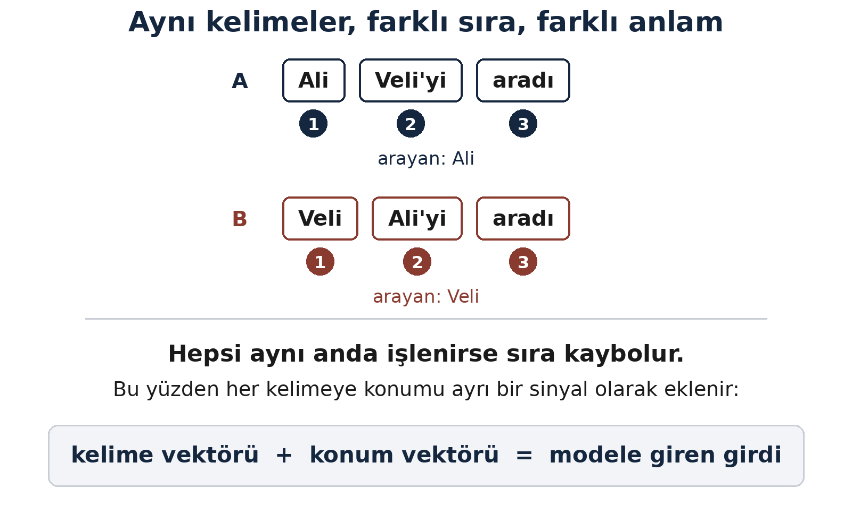
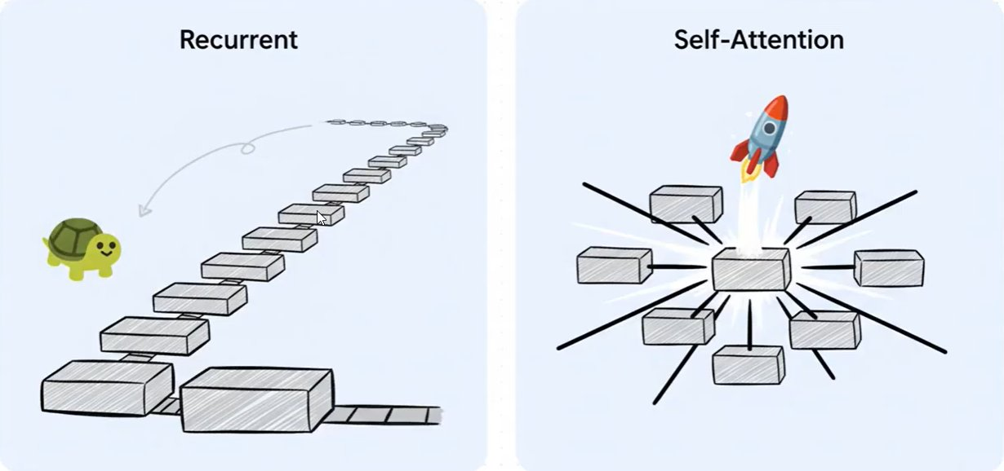
Transformer'ı Transformer yapan üç şey
01
02
03
Paralel işleme
Self-attention
Positional encoding
Paralel işle, neyin önemli olduğunu kendin bul, sırayı unutma.

Slide 27
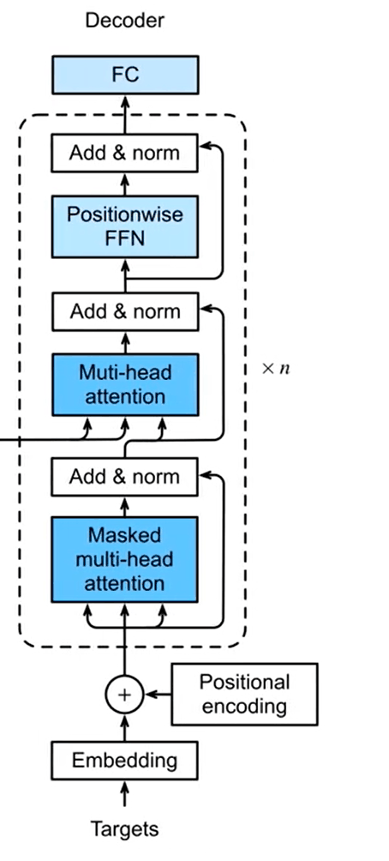
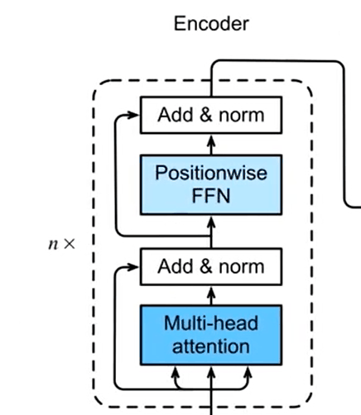
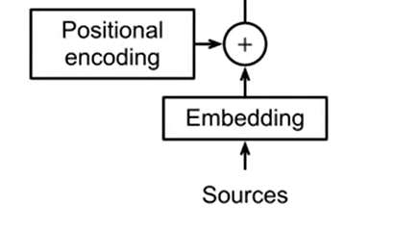
Transformer mimarisi

Slide 28
Transformer mimarisi · Encoder

Slide 29
Transformer mimarisi · Girdi

Slide 30
Embeddings
1)
Tokenization

Slide 31
Embeddings
1)
Tokenization
2)
Token Embeddings

Slide 32
Embeddings
1)
Tokenization
2)
Token Embeddings
3)
Positional Encodings

Slide 33
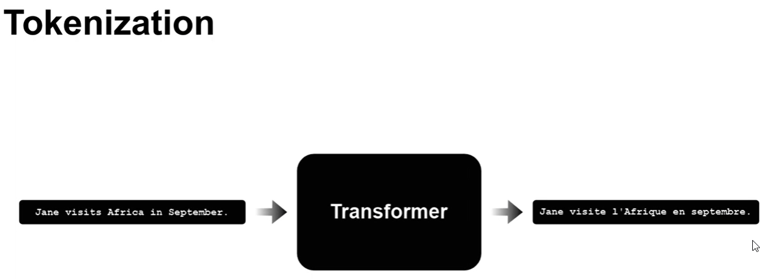
Embeddings · 1) Tokenization
Model metni görmez. Önce sayıya çevrilmesi gerekir.

Slide 34
Gerçek token'lar nasıl görünüyor?
Aynı Türkçe cümle, üç farklı tokenizer.
GPT-3
GPT-4
GPT-5
Aynı cümle, farklı bölünme: token sayısı modelden modele değişir.

Slide 35
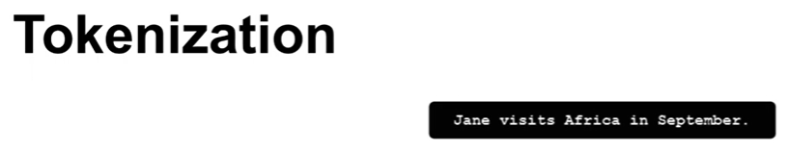
Embeddings · 1) Tokenization
Elimizde tek bir cümle var. Şimdi onu parçalayacağız.

Slide 36
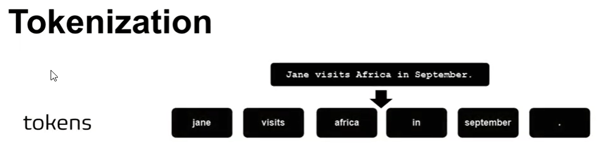
Embeddings · 1) Tokenization
Token her zaman bir kelime değildir — parçadır.

Slide 37
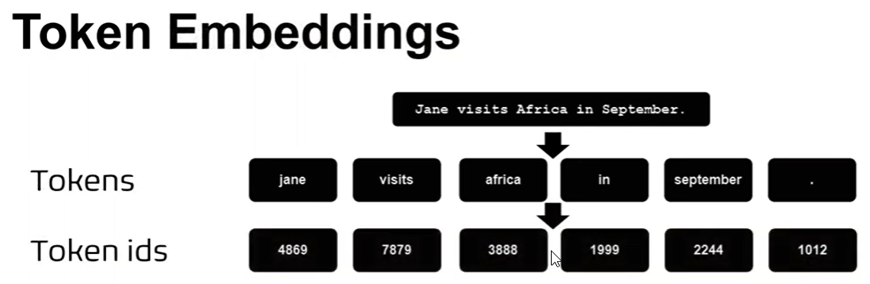
Embeddings · 2) Token Embeddings
Her token sözlükte bir numaraya karşılık gelir. Ama numara anlam taşımaz.

Slide 38
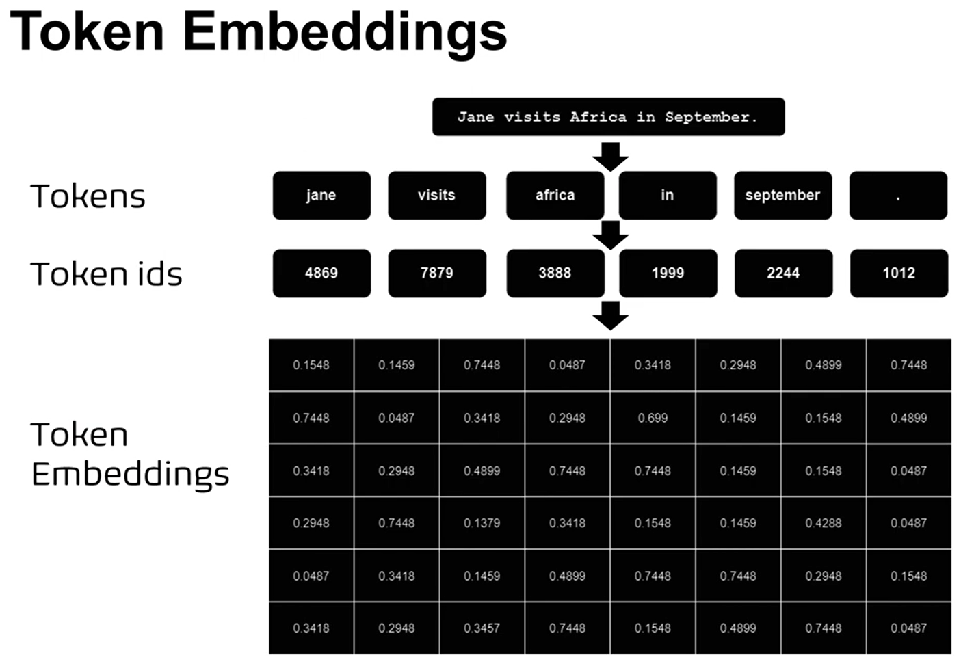
Embeddings · 2) Token Embeddings
Numara vektöre dönüşür: anlam artık bir sayı dizisinde.

Slide 39
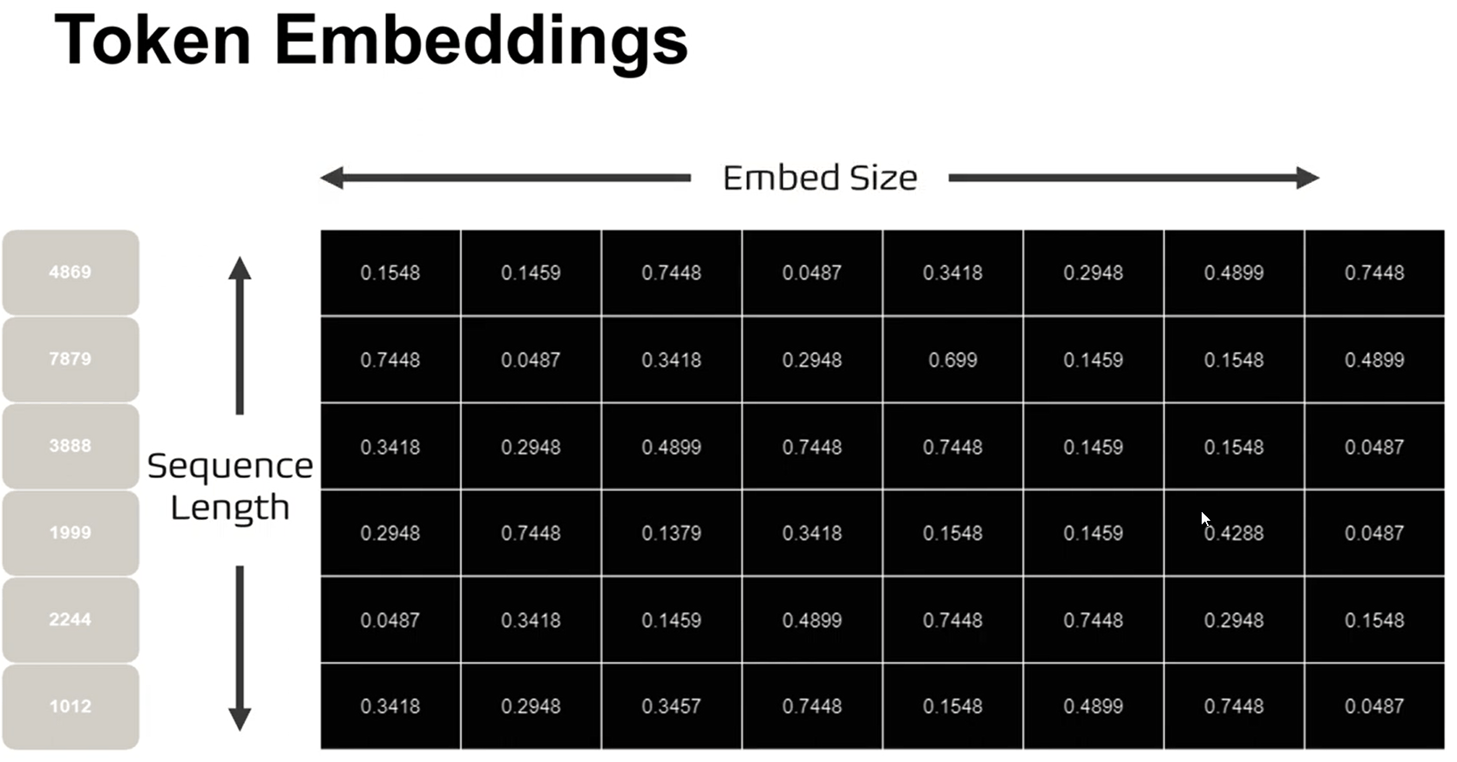
Embeddings · 2) Token Embeddings
Matrisin iki boyutu var: kaç token ve her token kaç sayı.

Slide 40
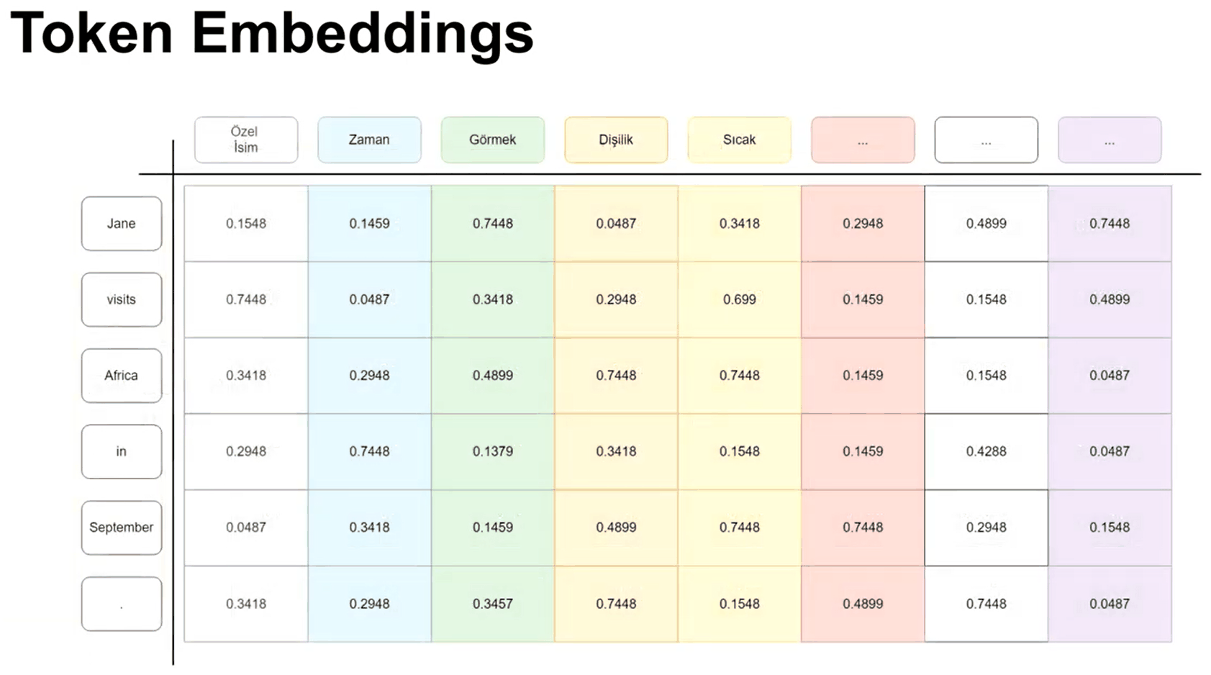
Embeddings · 2) Token Embeddings
Bu rakamlar henüz öğrenilmiş değil: eğitim öncesi rastgele başlatılan ağırlıklar.

Slide 41
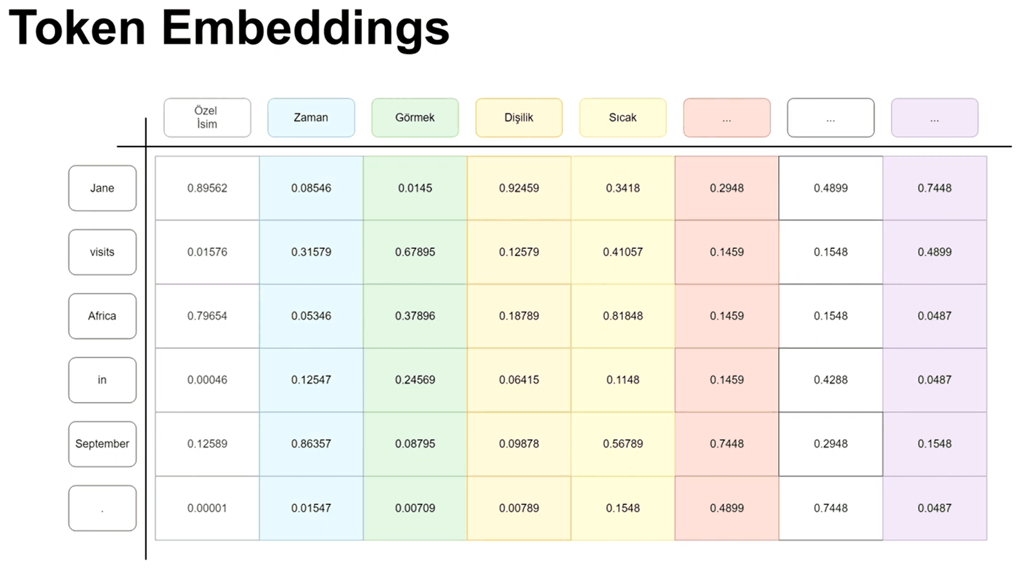
Embeddings · 2) Token Embeddings
Aynı tablo, eğitimden sonra: rastgele sayılar yerine oturdu.

Slide 42
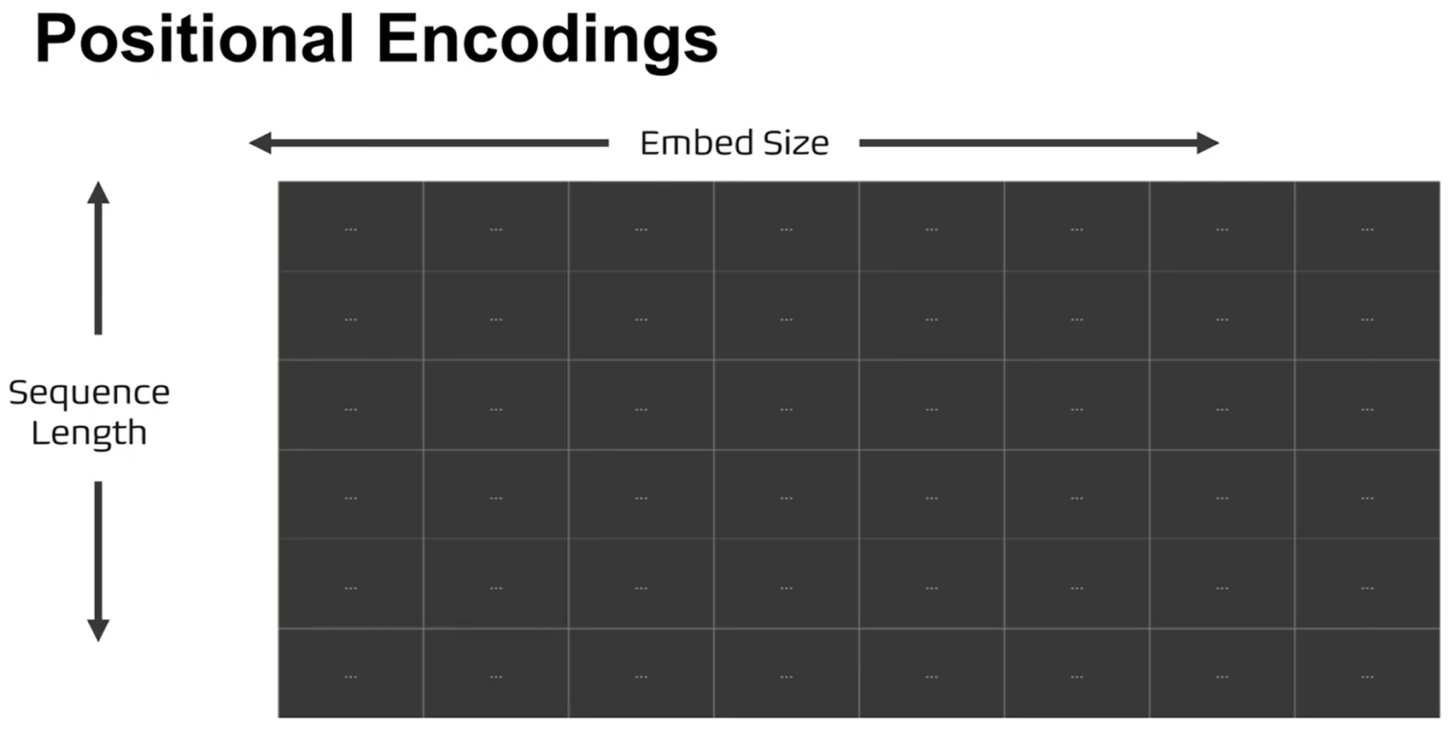
Embeddings · 3) Positional Encodings
Aynı boyutta ikinci bir matris: bu sefer kelime değil, konum.

Slide 43
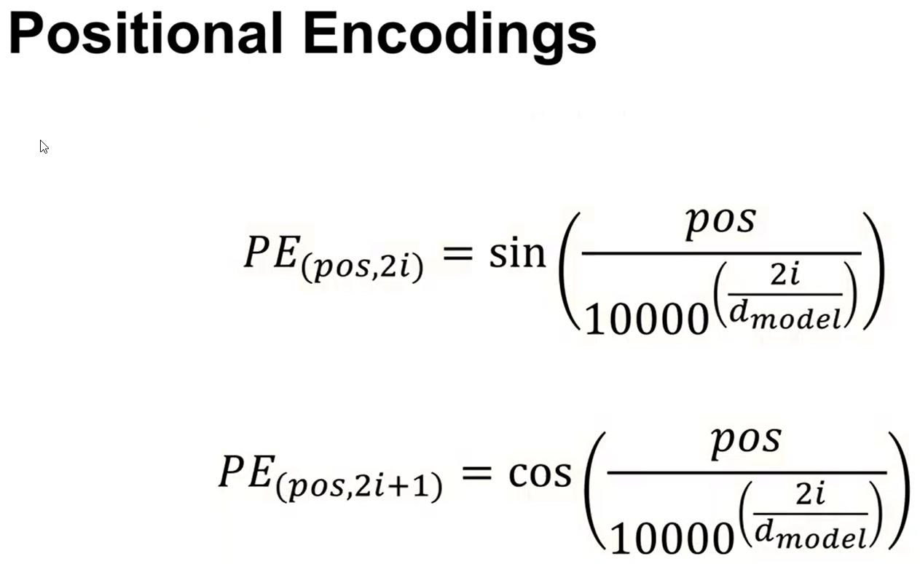
Embeddings · 3) Positional Encodings
Her konuma sinüs ve kosinüsten benzersiz bir parmak izi.

Slide 44
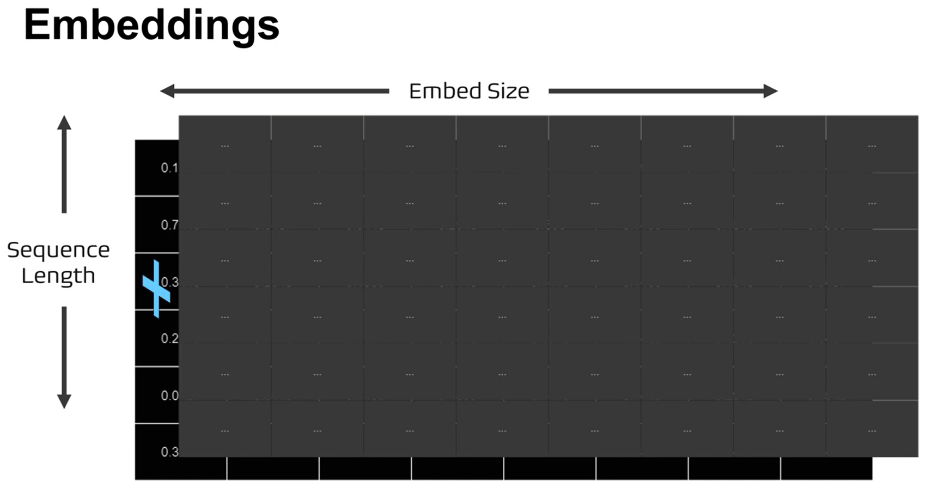
Embeddings · Toplam
İki matris toplanır: her satır artık hem ne olduğunu hem nerede olduğunu taşır.

Slide 45
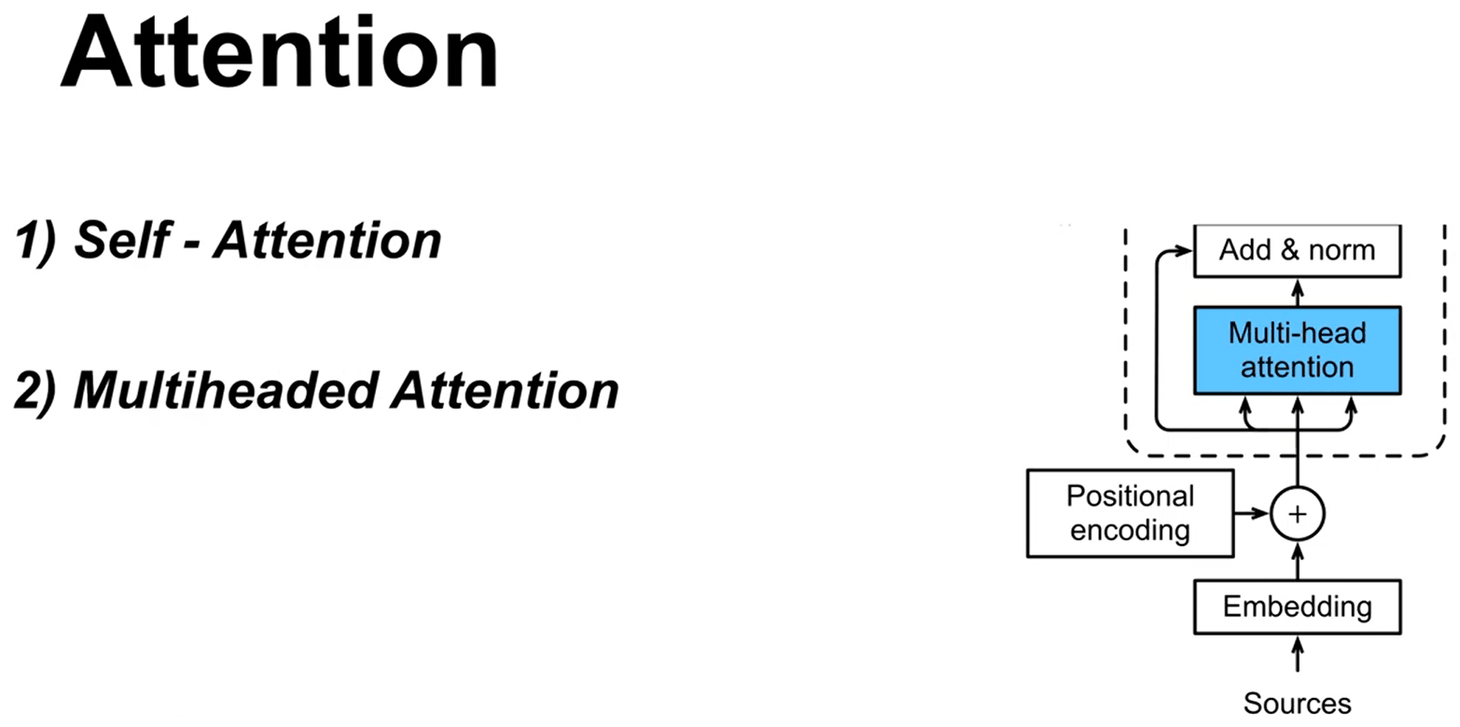
Attention
Şimdiye kadar mavi kutunun altındaydık. Artık içine giriyoruz.

Slide 46
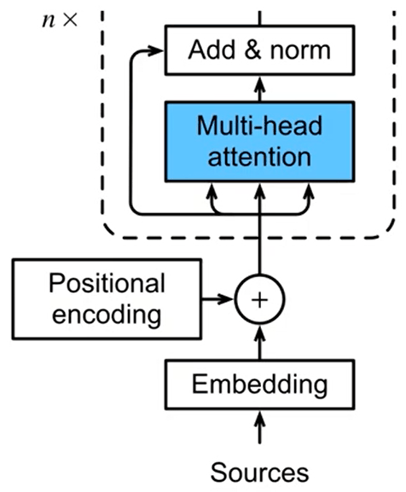
Self-Attention
Aşağıdan yukarı: kaynak, embedding, konum, sonra attention.

Slide 47
Self-Attention
Aynı şema, yan çevrildi: artık soldan sağa bir akış.

Slide 48
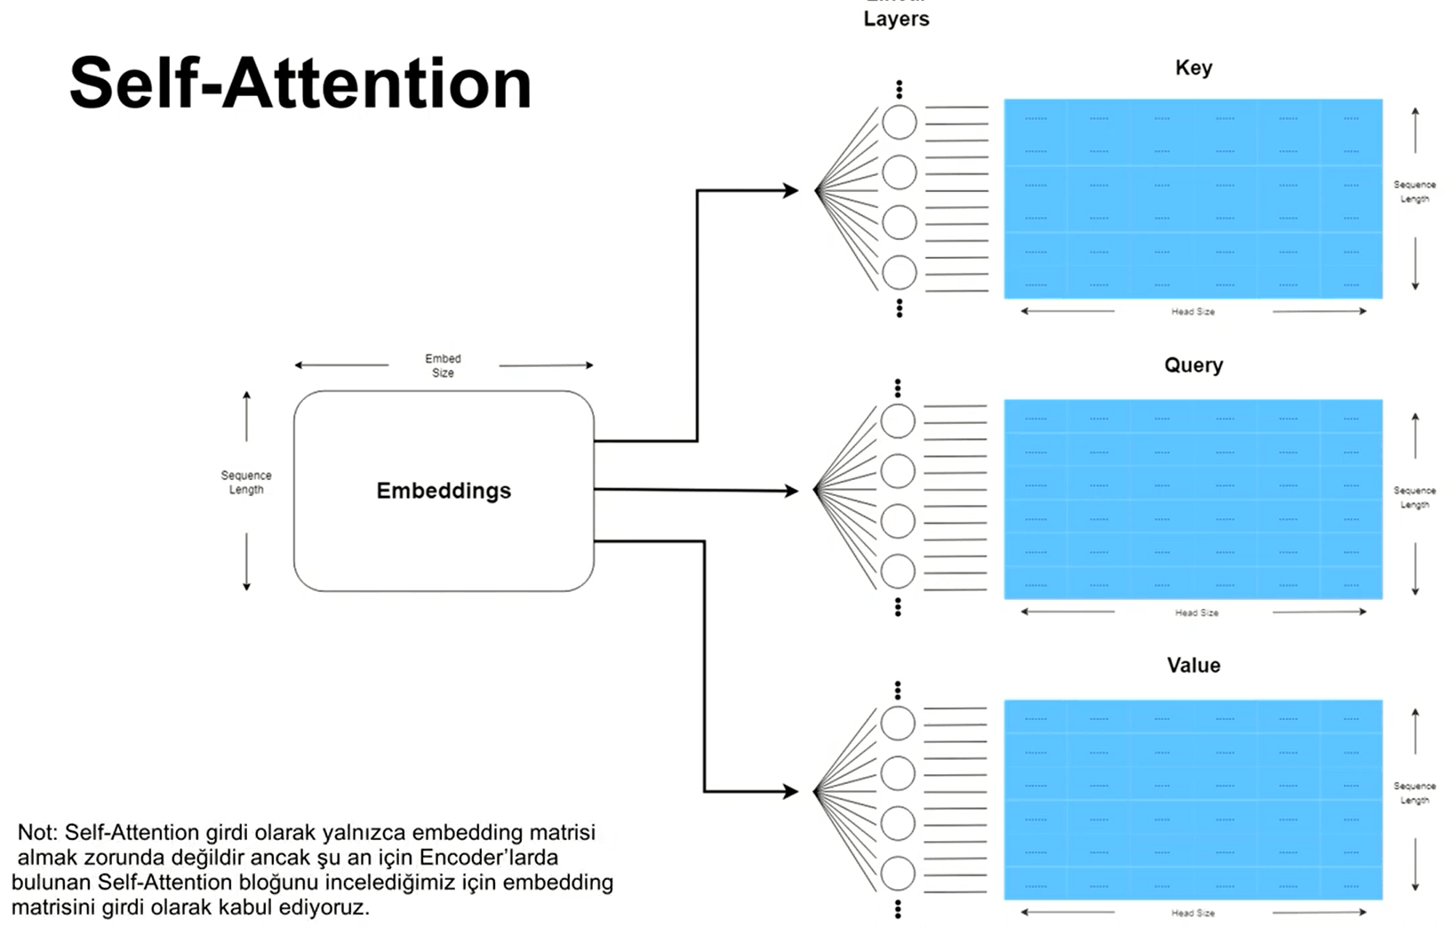
Self-Attention · Key, Query, Value
Aynı matristen üç farklı çıktı: Key, Query, Value.

Slide 49
Self-Attention · Aynı kelime, üç rol
“Çanta valize sığmadı, çünkü o çok büyüktü.”
Q
SORAN ROL
K
TANITAN ROL
V
TAŞIYAN ROL
Q = X · W_{Q}
K = X · W_{K}
V = X · W_{V}
“Ben ne arıyorum?”
“Ben ne diye aranırım?”
“Bana ulaşan ne alır?”
Her token'ın kendi sorusu var. Cümlede tek bir soru yok — yedi kelime varsa yedi soru var, hepsi aynı anda.
Her token kendini tanıtan bir etiket üretiyor. Eşleşme bu etiketler üzerinden oluyor.
O token'ın taşıdığı içerik. Eşleşmeden bağımsız, zaten hazır. Eşleşme sadece ne kadarının aktığını belirler.
Üç matris de eğitimle öğrenilir. Girdi üçünde de aynı — değişen şey ağırlıklar.
Aynı kelime üç işe koşuluyor: sormak, tanıtmak, taşımak.

Slide 50
Self-Attention · Cümledeki her kelimenin üçü de var
token
Q — ne arıyor?
K — nasıl tanıtıyor?
V — ne taşıyor?
çanta
beni ne niteliyor?
tekil somut nesne, özne
hacimli, eşya alan kap
valize
ben neyin içindeyim?
tekil somut nesne, yer
sert, hacmi belli kap
sığmadı
öznem kim, nesnem ne?
olumsuz fiil, geçmiş
boyut uyuşmazlığı
çünkü
hangi iki olayı bağlıyorum?
bağlaç, neden
nedensellik
o
hangi nesneyi işaret ediyorum?
zamir, tekil
henüz boş
çok
neyi derecelendiriyorum?
derece zarfı
yoğunluk
büyüktü
kimin sıfatıyım?
boyut sıfatı
büyüklük
“o” kelimesinin Query'si, cümledeki bütün Key'lerle tek tek çarpılınca:
çanta 0.62
valiz 0.15
büyüktü 0.09
sığmadı 0.07
diğerleri 0.07
yeni “o” = 0.62·V(çanta) + 0.15·V(valiz) + 0.09·V(büyüktü) + …
Hiçbiri seçilmedi — hepsi ağırlığınca karıştı.

Slide 51
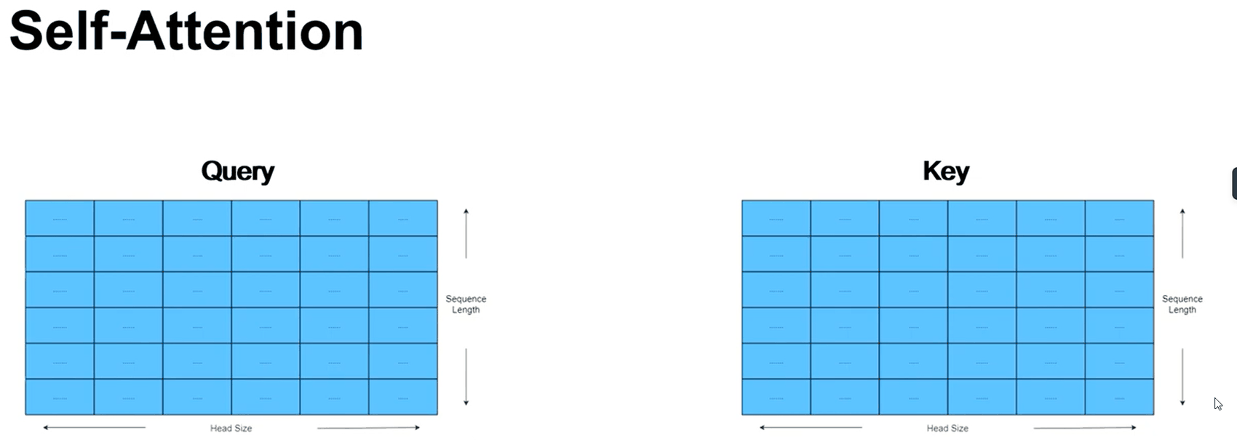
Self-Attention · Query ve Key
Her token için bir Query, her token için bir Key.

Slide 52
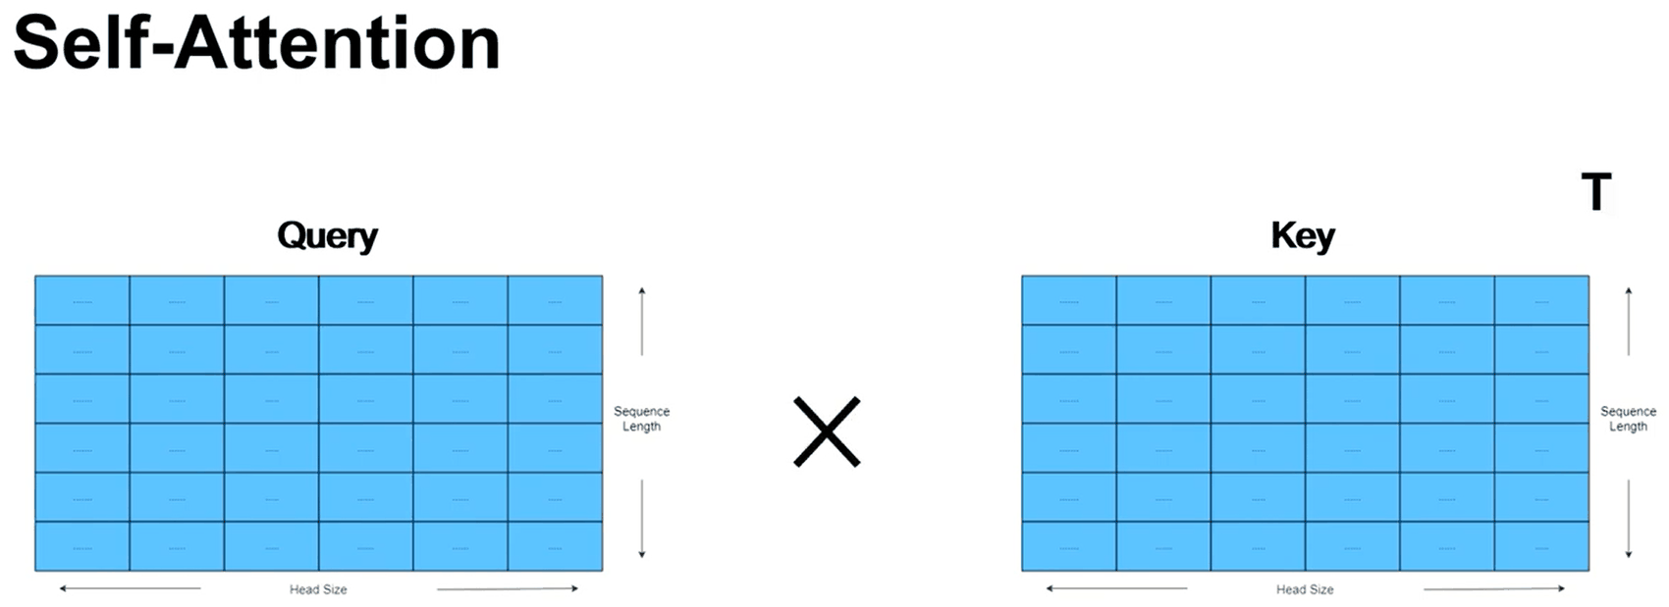
Self-Attention · Query × Keyᵀ
Query matrisi, Key matrisinin devriğiyle çarpılır.

Slide 53
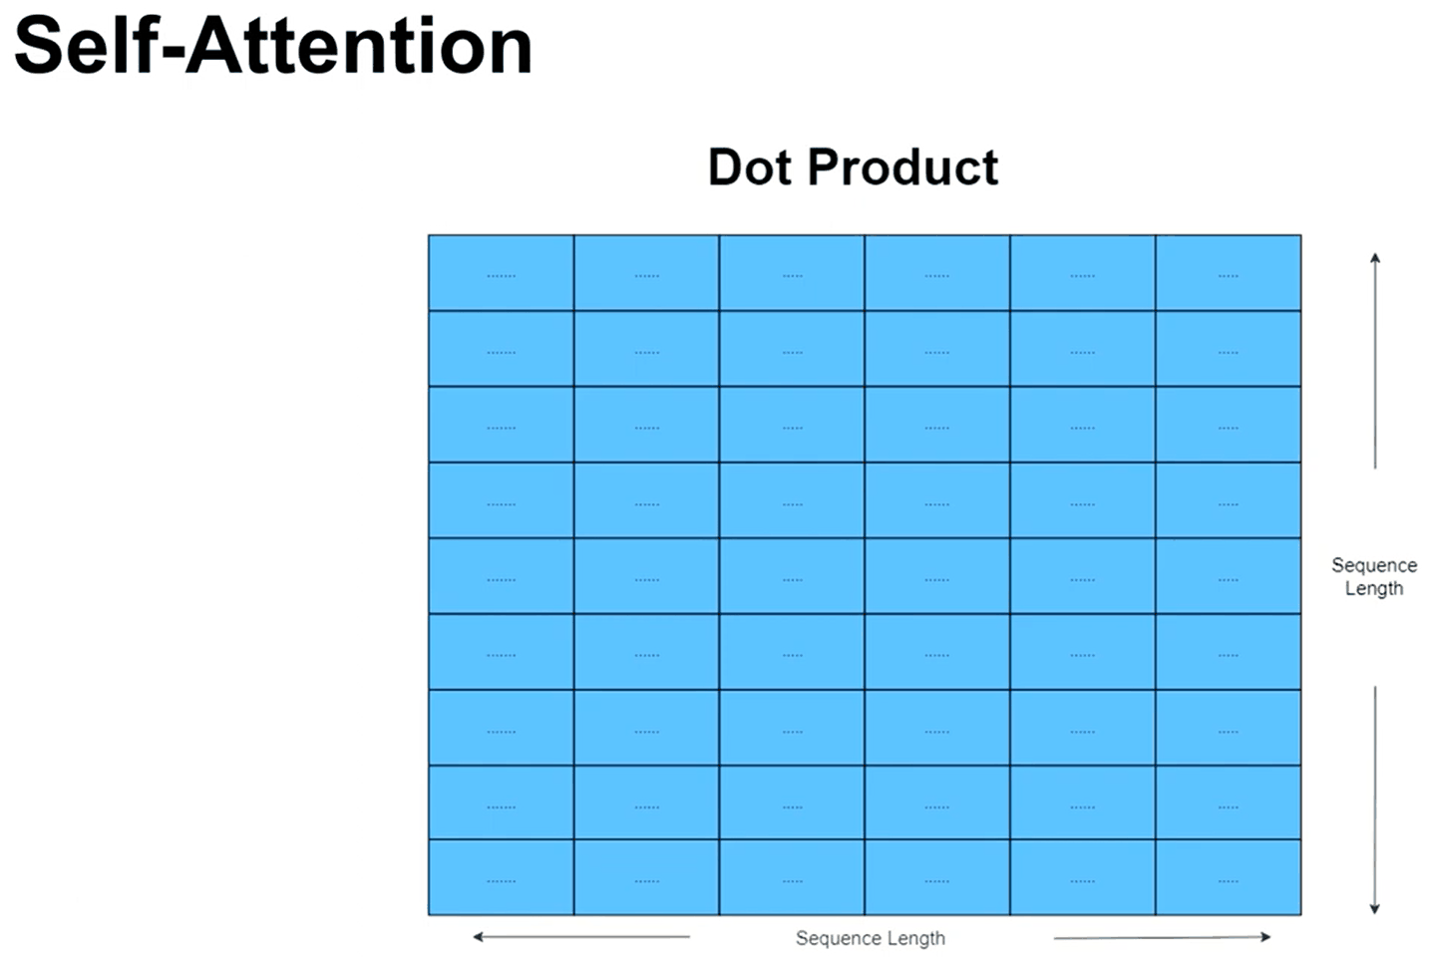
Self-Attention · Dot Product
Sonuç kare bir matris: sequence length × sequence length.

Slide 54
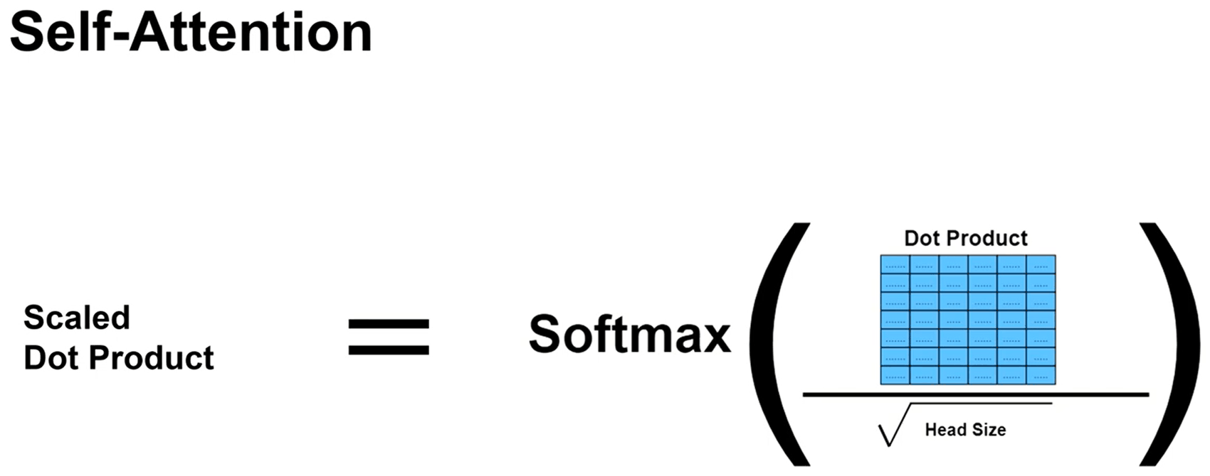
Self-Attention · Scaled Dot Product
Head size'ın kareköküne bölünür, sonra softmax uygulanır.

Slide 55
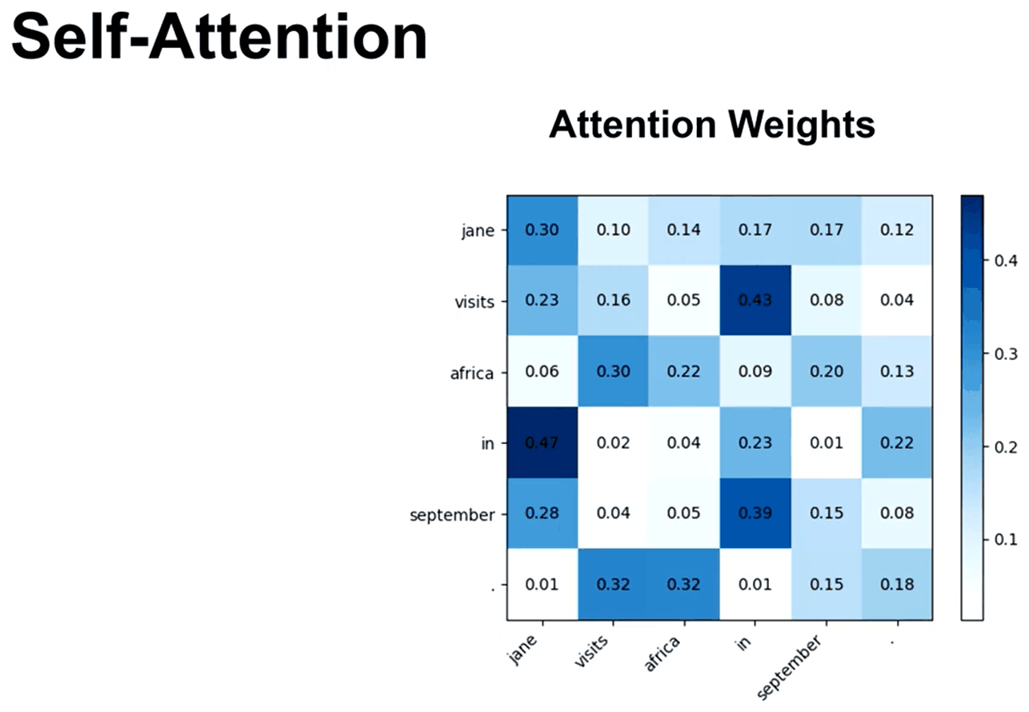
Self-Attention · Attention Weights
Her satır 1'e toplanır: o token'ın dikkat dağılımı.

Slide 56

Self-Attention · × Value
Ağırlıklar Value matrisiyle çarpılır.

Slide 57

Self-Attention · Context Vector
Çıktı: her token için bağlamla zenginleştirilmiş yeni bir vektör.

Slide 58

Self-Attention · Neler yaptık?

Slide 59

Self-Attention · Özet 1/3
Embeddings'ten üç matris: Key, Query, Value.

Slide 60

Self-Attention · Özet 2/3
Key ve Query'den Scaled Dot Product.

Slide 61

Self-Attention · Özet 3/3
Value ile çarpım: Context Vector.

Slide 62

Peki ya Multi-Head Attention?

Slide 63

Single Head Attention
Şimdiye kadar anlattığımız: tek bir attention başlığı.

Slide 64

Multi-Head Attention
Tek bir Key matrisi vardı…

Slide 65

Multi-Head Attention
…artık birden fazla Key matrisi var.

Slide 66

Multi-Head Attention
Her başlık kendi Key, Query ve Value'sunu üretir.

Slide 67

Multi-Head Attention · Concat
Başlıkların çıktısı birleştirilip tek projeksiyondan geçer.

Slide 68

Hangi Mimariler Var? · CNN
Görüntüden öznitelikleri katman katman kendisi çıkarır, sonuna da bir sinir ağı ekler.
0.2
At
0.7
Zebra
Girdi görüntü
Convolution
+ ReLU
Pooling
+ Convolution
Pooling
0.1
Köpek
+ filtre (kernel)
Flatten
Fully Connected Layer
Softmax
Öznitelik çıkarımı
Sınıflandırma
Olasılık dağılımı
NE İÇİN
ANAHTAR FİKİR
NEREDE
Görüntü, video, ses spektrogramı
Aynı filtre tüm görüntüde gezer
Yüz tanıma, tıbbi görüntü, otonom sürüş
Sondaki sinir ağı bildiğimiz ANN. CNN'in yaptığı iş, o ağa vereceği öznitelikleri kendi çıkarmak.

Slide 69

Multi-Head Attention · Şemadaki yeri
Bloktaki mavi kutu tam olarak buydu.

Slide 70

Multi-Head Attention · Şemadaki yeri
Multi-head attention ve Add & norm: bloğun alt yarısı.

Slide 71
Feed-Forward Networks
Feed-Forward
Networks
Üst yarı yerine oturunca encoder bloğu tamamlanıyor.

Slide 72

Feed-Forward Networks
Her token için ayrı çalışan, ReLU'lu küçük bir ağ.

Slide 73

Encoder
Multi-Head Attention, Add & Norm, FFN, Add & Norm.

Slide 74

Encoder
Soldan sağa: kaynak metinden encoder çıktısına.

Slide 75
Encoder
Aynı blok, dik gösterim. n kez tekrarlanır.

Slide 76


Encoder
Encoder tamam. Peki üretimi kim yapıyor?

Slide 77
Encoder ve Decoder
İki blok; aradaki bağ yine attention.

Slide 78

Decoder
Üç kat: masked attention, cross attention, FFN.

Slide 79

Cross Attention

Slide 80

Normal Attention
Hatırlatma: üç matris de tek bir kaynaktan geliyordu.

Slide 81

Normal Attention
Aynı akış, dikey gösterim.

Slide 82

Normal Attention
Key, Query ve Value'nun üçü de bir önceki katmandan.

Slide 83

Cross Attention
Key ve Value encoder'dan, Query decoder'dan gelir.

Slide 84

Masked Attention
Decoder'ın en alt katmanı.

Slide 85

Masked Attention
Maskeleme tam olarak burada uygulanıyor.

Slide 86

Masked Attention
Aynı boru hattı; tek fark maskeleme adımı.

Slide 87

Unmasked Attention
Maskesiz: her token bütün cümleyi görüyor.

Slide 88

Unmasked vs Masked
Maskeliyken üst üçgen sıfır: gelecek görünmüyor.

Slide 89

Transformer
Tokenize, embedding, encoder ve decoder.

Slide 90

Transformer
Decoder çıkışında Linear ve Softmax.

Slide 91


Transformer · Üretim
[BOS] ile başlanır; ilk kelime üretilir.

Slide 92
Transformer · Üretim
[BOS] ile başlanır; ilk kelime üretilir.

Slide 93
Transformer · Üretim
[BOS] ile başlanır; ilk kelime üretilir.

Slide 94

Transformer · Üretim
Üretilen kelime girdiye geri beslenir.

Slide 95


Transformer · Üretim
İkinci kelime üretiliyor.

Slide 96
Transformer · Üretim
İkinci kelime üretiliyor.

Slide 97
Transformer · Üretim
İkinci kelime üretiliyor.

Slide 98

Transformer · Üretim
Her adımda girdi bir token uzuyor.

Slide 99

Transformer · Üretim
Üçüncü kelime.

Slide 100

Transformer · Üretim
[EOS] gelince üretim biter.

Slide 101

Transformer'dan Büyük Dil Modeline
GPT = Generative Pre-trained Transformer — aynı mimari, internet ölçeğinde veriyle eğitilince büyük dil modeli oluyor.
Ön eğitim dili öğretir, ince ayar işi öğretir, RLHF ise nasıl konuşacağını öğretir.
Görsel: 'Klasik vs Üretken Yapay Zekâ' sunumundan

Slide 102
Eğitim verisi neye benziyor?
① ÖN EĞİTİM
② İNCE AYAR (SFT)
③ RLHF
Ham metin — etiket yok
Talimat – cevap çiftleri
Tercih verisi
"...Ankara, Türkiye'nin başkentidir ve
ülkenin ikinci büyük şehridir..."
girdi : Ankara , Türkiye'nin
hedef : , Türkiye'nin başkentidir
{
"system" : "Miuul destek asistanısın.",
"user" : "Data Scientist Path kaç saat?",
"assistant": "68 saat, 9 modül, 300 USD."
}
{
"prompt" : "Data Scientist Path'i özetle",
"chosen" : "68 saat, 9 modül, 300 USD.
Kaynak: katalog, Eğitim 44.",
"rejected": "Sanırım 40 saat civarı,
fiyatını tam bilmiyorum."
}
Etiket, metnin kendisi. Hedef = girdinin bir sağa kaymış hâli.
İnsan etiketçi: sıfır.
Loss sadece assistant satırından hesaplanır — soru maskelenir.
SFT'nin imzası bu.
Doğru / yanlış yok — tercih edilen ve edilmeyen var.
Seçimi insan yapıyor.
HACİM
HACİM
HACİM
trilyonlarca token
on binler – yüz binler diyalog
on binler karşılaştırma
Modelin bildiği her şeyin neredeyse tamamı ilk sütundan geliyor.

Slide 103
İnce ayarda ne değişiyor, neye hiç dokunulmuyor?
Mimari değişiyor mu?
Katman ya da head sayısı artıyor mu?
Tokenizer yeniden eğitiliyor mu?
1
2
Full fine-tuning'de hangi ağırlıklar güncelleniyor?
LoRA'da ne oluyor?
Hangi ağırlıklara hiç dokunulmuyor?
3
4
İnce ayar bilgi öğretmez — davranış öğretir.

Slide 104

Taming The Monster

